Slide 1
Concepto de Arquitectura de Negocio
Roles
Desempeño del Negocio Stakeholders (Partes Interesadas) Procesos de Negocio Reglas de Negocio

Slide 2
Business R o l e s
Porqué se debe considerar
en una materia de BI?

Slide 3
Business R o l e s
Las funciones empresariales son
responsabilidades empresariales
que claramente no deben ser asumidas
por o delegadas a TI.
Comprender las necesidades del negocio
y los procesos de la empresa son un
conocimiento imprescindible
para un Proyecto de BI.

Slide 4
Business R o l e s
Cual cree usted que son los Roles críticos del negocio que deben participar en un proyecto de BI?

Slide 5






Business R o l e s
Sponsor
Business Subject Expert
End User
Data Owner
Data Steward

Slide 6
Q
U
é
tiene que ver BI con el
DESEMPEÑO del Negocio?

Slide 7

¿Cómo obtener más valor en la compañía?
¿Cómo saber si la compañía ha atendido completamente sus requerimientos de cumplimiento regulatorio?
¿La compañía tiene la organización adecuada para atender los requerimientos regulatorios y del mercado?
¿La función financiera soporta las operaciones de la compañía?
¿Cómo se puede reducir el gasto en Tecnologías de Información (IT)?
¿Cómo se emplea menos tiempo extrayendo y reportando información?
¿Cómo se pueden identificar las áreas de información en las cuales invertir?
¿Cuáles son los riesgos claves que enfrenta la compañía? – ¿y se están administrando efectivamente?

Slide 8
Stakeholders
Las partes interesadas pueden clasificarse como inversores o como clientes.
Los inversores incluyen a aquellos individuos que proporcionan tiempo, dinero, experiencia y otras formas de apoyo a un programa. Los inversores esperan un retorno en su inversión.
Los clientes incluyen aquellas personas que dependen de los resultados del programa de BI, directa o indirectamente
Inversores
Clientes

Slide 9
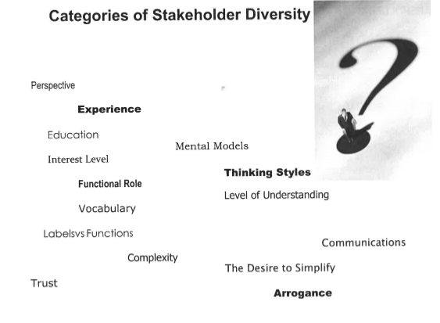
Stakeholders

Slide 10

Procesos de Negocio
Secuencia de tareas que se realizan en cierto orden por sistemas o humanos para conseguir un objetivo de negocio

Slide 11


Procesos de Negocio
Secuencia de tareas que se realizan en cierto orden por sistemas o humanos para conseguir un objetivo de negocio

Slide 12

Reglas de Negocio
Una regla de negocio es una regla que define o restringe algún aspecto del negocio y siempre se resuelve a verdadero o falso. Las reglas de negocio están destinadas a afirmar la estructura del negocio o para controlar o influir en el comportamiento del negocio.

Slide 13
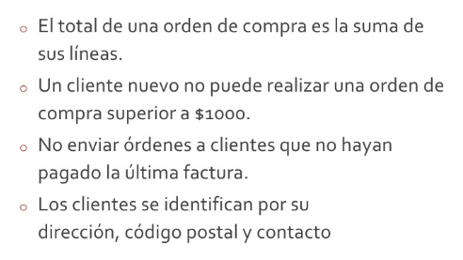

Reglas de Negocio

